Slide 1
Классный час «Капелька жизни»
Подготовила:
учитель информатики и ИКТ,
МКОУ «Пихтовская оош»
Н.Л. Мутракшова

Slide 2
Цели:
просвещение учащихся о донорстве крови с целью выработки
собственных нравственных взглядов, суждений и оценок;
развитие таких личностных качеств, как доброта, ответственность, умение помогать людям;
воспитание чувства патриотизма и гражданственности.
Задачи:
формирование ценностных ориентиров и взглядов на жизнь;
познание себя через отношение к окружающим людям;
устранение заблуждений и мифов, связанных с донорством
крови.

Slide 3
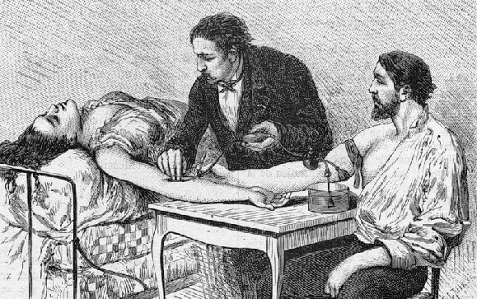
Немного истории
20 (8) апреля 1832 года, Санкт-Петербург, дом Рагинского. Страстная пятница, истекающая кровью роженица, ее бледный от страха муж. Молодой акушер Андрей Мартынович Вольф решается на неслыханное. Он делает то, чему научился за границей и что до него никто в стране не делал. Вольф уговаривает стать донором мужа, который одновременно и не доверяет доктору, и надеется. Берет у мужчины кровь и переливает роженице. И получилось! Женщина спасена.

Slide 4
Кто такой донор?
ДНОРЫ– высоко гуманные люди, живущие по принципу «человек человеку друг».
ДОНОР происходит от латинского Donare — «дарить».
ДОНОРСТВО КРОВИ — добровольное жертвование собственной крови для последующего переливания нуждающимся больным.
ДОНОР - человек, сдающий кровь.
РЕЦЕПЕНТ - человек, принимающий кровь.

Slide 5
Что такое кровь?
Кровь – это жидкость, которая движется по нашим сосудам. Она состоит из жидкой части – плазмы и форменных элементов крови (эритроцитов, лейкоцитов, тромбоцитов). В плазме содержаться самые разнообразные растворимые питательные вещества: белки , жиры, витамины, соли, необходимые для построения тканей организма и поддержания жизнедеятельности, а также органические вещества (различные соли), которые регулируют обмен веществ в организме. Компоненты и препараты крови широко применяются: - в хирургии - трансплантация органов, операции на сердце и опорно-двигательном аппарате; - в онкологии и родовспоможении; - при оказании помощи пострадавшим в катастрофах и авариях природного и техногенного характера.

Slide 6
Давайте вместе с вами выявим категории людей, нуждающихся в донорской крови:
- молодые мамы во время тяжёлых родов;
- лица, пострадавшие в крупных авариях, терактах, катастрофах, вооружённых конфликтах;
- кровь требуется пострадавшим от ожогов и травм;
- при проведении сложных операций;
- больным гемофилией и анемией — для поддержания жизни;
- кровь также жизненно необходима онкологическим больным при химиотерапии.

Slide 7
милосердие
МИЛОСЕРДИЕ- готовность из сострадания оказать помощь тому, кто в ней нуждается
МИЛОСЕ́РДИЕ- готовность помочь кому-нибудь или простить кого-нибудь из сострадания, человеколюбия.
МИЛОСЕРДИЕ - доброе и сострадательное отношение людей друг к другу. И вообще ко всему живому. Стремление помочь тому, кто нуждается в помощи.

Slide 8
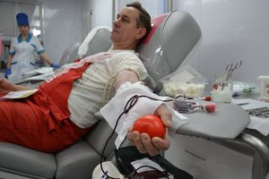
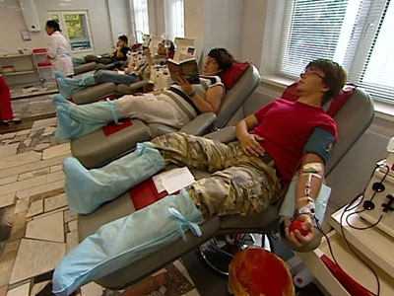
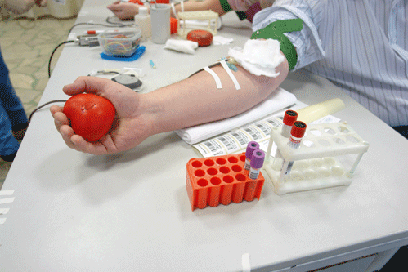
Донор. Переливание крови

Slide 9
Пункты сдачи крови в кемеровской области
КЕМЕРОВО
НОВОКУЗНЕЦК
БЕЛОВО
АНЖЕРО-СУДЖЕНСК
ПРОКОПЬЕВСК

Slide 10
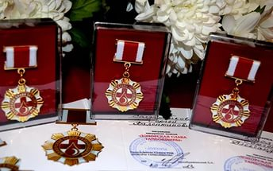
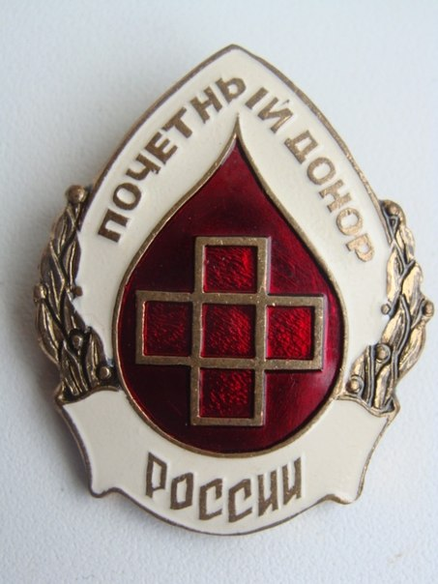
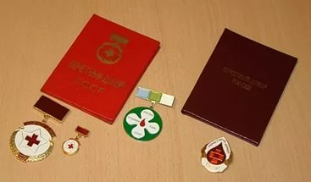
Награды за доброту и милосердие

Slide 11
Для здорового организма кроводача безопасна.
При заборе крови используются только одноразовые пластикатные контейнеры, представляющие собой закрытые системы, позволяющие исключить инфицирование донора. Организм обладает большими компенсаторными возможностями и быстро восстанавливает комплекс потерянных при кроводаче веществ и клеточных элементов. При этом у доноров сохраняется хорошее самочувствие, настроение и трудоспособность.

Slide 12
Наиболее востребована кровь
0 (I) Rh (+) фенотип 1,3,4,6
A (II) Rh (+) фенотип 1,3,4,5,6
B (III) Rh (+) фенотип 1,3,4,6
AB (IV) Rh (+) фенотип 1,3,4,6
любых групп Rh (-) без ограничений

Slide 13
Донором крови и ее компонентов может стать любой здоровый человек, достигший 18 лет. Верхняя возрастная граница донора нормативными актами не определена, однако не рекомендуется начинать сдавать кровь после 45-50 лет.
При посещении станции переливания крови необходимо иметь при себе паспорт, где должна быть прописка на территории нашей области. Донор сначала обращается в регистратуру донорского отдела, где проверяется через электронную базу данных Единого донорского центра, ему заводится карта. Далее - донор проходит медицинское обследование, включающее предварительное лабораторное исследование, осмотр врача. В каждом случае возможность допуска к кроводаче определяет врач донорского отдела.
В первый раз или после перерыва в кроводачах более 4-5 месяцев все доноры сдают кровь. При последующих обращениях донор может сдать кровь или плазму – в зависимости от потребностей ЛПУ.

Slide 14
Абсолютные противопоказания (отвод от донорства независимо от давности заболевания и результатов лечения)
СПИД, носительство ВИЧ-инфекции, контакт с ВИЧ-инфицированным;
вирусные гепатиты (положительные реакции на маркеры вирусных гепатитов В и С);
туберкулез, все формы;
бруцеллез;
сыпной тиф;
злокачественные новообразования;
болезни крови;
органические заболевания ЦНС;
полное отсутствие слуха и речи;
психические заболевания;
наркомания, алкоголизм;
ишемическая болезнь сердца;
облитерирующий эндоартериит, неспецифический аортоартериит, рецидивирующий тромбофлебит;
порок сердца;
бронхиальная астма;
бронхоэктатическая болезнь, эмфизема легких
хронические заболевания печени, в том числе токсической природы и неясной этиологии;
цирроз печени;
лучевая болезнь;
высокая миопия (6Д и более);
полная слепота;
генерализованный псориаз, красная волчанка;
остеомиелит острый и хронический;

Slide 15
Временные противопоказания
Переливание крови, ее компонентов - 6 месяцев
Оперативные вмешательства, в т.ч. аборты (необходимо представление медицинской справки или выписки из истории болезни о характере и дате операции - 6 месяцев со дня оперативного вмешательства)
Нанесение татуировки - 1 год
Пребывание в эндемичных по малярии странах тропического и субтропического климата (Азия, Африка, Южная и центральная Америка) более 3 месяцев - 3 года
Контакты с больными гепатитами:гепатит А - 3 месяцагепатиты В и С - 1 год
Перенесенные инфекционные заболевания, не указанные в разделе "Абсолютные противопоказания":· малярия в анамнезе при отсутствии симптомов и отрицательных результатов иммунологических тестов· брюшной тиф после выздоровления и полного клинического обследования при отсутствии выраженных функциональных расстройств - 3 года,· ангина, грипп, ОРВИ - 1 месяц после выздоровления
Экстракция зуба - 10 дней
Острые или хронические воспалительные процессы в стадии обострения независимо от локализации - 1 месяц после купирования острого периода
Аллергические заболевания в стадии обострения - 2 месяца после купирования острого периода
Период беременности и лактации - 1 год после родов, 3 месяца после окончания лактации
Период менструации - 5 дней со дня окончания менструации
Прививки:· прививка убитыми вакцинами (гепатит В, столбняк, дифтерия, коклюш, паротит, холера, грипп), анатоксинами - 10 дней· прививка живыми вакцинами (бруцеллез, чума, туляремия, вакцина БЦЖ, оспа, краснуха, полиомиелит) - 1 месяц· введение иммуноглобулина против гепатита В - 1 год· прививка вакциной против бешенства 2 недели
Прием лекарственных препаратов:· антибиотики - 2 недели после окончания приема· анальгетики, салицилаты - 3 дня после окончания приема
Прием алкоголя - 48 часов
Изменение биохимических показателей крови:· повышение активности аланин-аминотрансферазы (АЛТ) - 3 месяца
При наличии у донора заболеваний, не вошедших в данный Перечень, вопрос о допуске к донорству решается врачом-трансфузиологом и соответствующими специалистами.

Slide 17
УСЛОВИЯ ХРАНЕНИЯ КРОВИ
Понятно, что кровь ни в коем случае нельзя хранить в домашних условиях, так как дома невозможно создать оптимальные показатели, при которых она не испортится. Те лаборатории, которые имеют законное право хранить кровь и работать с ней, используют специальное оборудование, которое регулярно стерилизуется, чтобы избежать попадания в неё всевозможной инфекции и грязи.
Для хранения крови и её составных компонентов используют специальные холодильники. Они должны быть в обязательном порядке оснащены несколькими различными системами мониторинга. Это необходимо для того, чтобы обеспечить оптимальный температурный режим. Как правило, в холодильнике внутренняя температура проверяется и регистрируется один раз в четыре часа. В случае если температурные показатели начинают приближаться к своим аварийным границам, раздается сигнал для медперсонала.
В том случае, когда устройство, в котором находится кровь, по каким-либо причинам выходит из строя, все компоненты незамедлительно перемещаются в другое хранилище. На это отводится определённое время, которое не должно превышать одного часа. В лабораториях весь контакт персонала с кровью и её компонентами сводится к минимуму. Это минимизирует возможность попадания в жидкость различных вирусов и загрязнителей.

Slide 18
СРОКИ ХРАНЕНИЯ КРОВИ И ЕЕ СОСТАВНЫХ КОМПОНЕНТОВ
Срок хранения цельной крови при стандартной комнатной температуре составляет 24 часа. Тромбоциты в этих условиях можно хранить до пяти суток, однако их необходимо непрерывно перемешивать. В свою очередь эритроциты следует хранить при температурных показателях от двух до шести градусов по Цельсию в течение 42 дней. Педиатрические выщелоченные эритроциты хранят до 35 суток, а лейкофильтрованные в течение первых 28 дней. Плазма сохраняет все свои свойства в течение одного года, если хранится при температуре от 25 градусов ниже нуля.

Slide 19
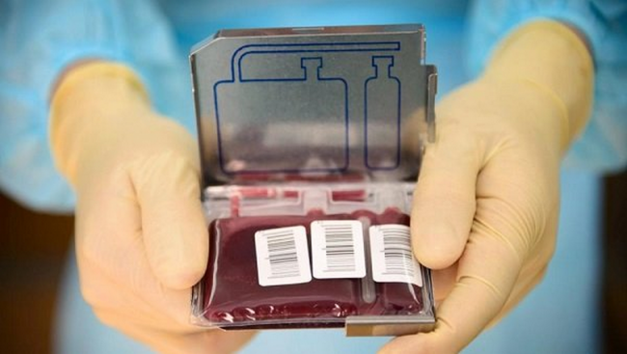
Кровь за счёт использования специальных стабилизаторов могут лишить способности свертываться. Такая кровь называется стабилизированной, а срок её хранения составляет 24 часа. Добавление в кровяную жидкость электролитов, а также сахарозы и глюкозы позволяет увеличить её срок хранения до 25 дней. В сложных экстренных случаях, когда нет возможности достать консервированную кровь, может быть использована свежецитратная кровь, которую необходимо влить больному в течение первых двух часов после её взятия.

Slide 20
В том случае, когда предполагается хранение крови в течение десяти лет и выше, для того чтобы сохранить неповреждёнными её эритроциты, используют либо быстрое охлаждение до температуры 196 градусов по Цельсию ниже нуля и последующее её хранение в жидком азоте, либо медленное. В этом случае процесс замерзания происходит в течение нескольких часов при температурах до ста градусов Цельсия ниже нуля и с использованием определённых групп криозащитных веществ.
Перед тем как использовать кровь и её составные компоненты, которые находились на хранении, их тщательно проверяют лабораторным методом. В случае выявления различных сгустков, изменения цветности, а также несоответствие кровяной жидкости нормальным показателям, её не допускают к использованию и списывают установленным образом.

Slide 21
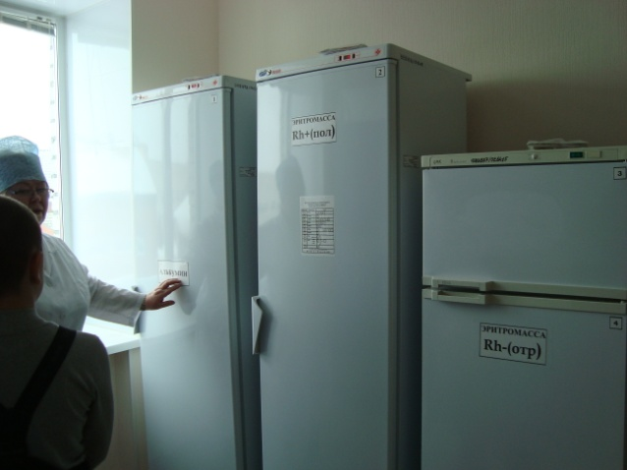
ОБОРУДОВАНИЕ ДЛЯ ХРАНЕНИЯ КРОВИ

Slide 22
СКОЛЬКО ЛИТРОВ КРОВИ У ЧЕЛОВЕКА?
 | ЛИТРЫ КРОВИ
МУЖЧИНА | 5 - 6 Л
ЖЕНЩИНА | 4 - 5 Л
РЕБЁНОК | 2,5 Л
ОБЪЕМ КРОВИ ЗАВИСИТ ОТ ВЕСА И ВОЗРАСТА ЧЕЛОВЕКА
Ее количество может периодически меняться, что связано с кровотечениями, значительными физическими нагрузками, травмами, потреблением большого количества жидкости. Женщины переносят потери крови намного легче, чем мужчины.

Slide 23
Сколько крови способен потерять человек, не лишившись при этом жизни?
Быстрая потеря крови в количестве 2-3 литров может стать причиной смерти. В некоторых случаях кровопотеря может даже привести к такому тяжелому заболеванию, как анемия. Людям с особыми заболеваниями приходится делать переливание крови. Так, при операциях с применением аппарата искусственного кровообращения, требуется от 5 до 8 литров крови, для работы прибора под названием "искусственная почка" - от 4 до 6 литров. В последнем случае обращаются к помощи доноров.

Slide 24
Социальная поддержка доноров.
В день сдачи крови донор обеспечивается бесплатным питанием за счет средств бюджета, осуществляющегося финансовое обеспечение организации здравоохранения, занимающейся заготовкой донорской крови.
Донору, сдавшему в течение года кровь и (или) ее компоненты в суммарном количестве, равном двум максимально допустимым дозам предоставляются дополнительные меры социальной поддержки:
- в течение года – пособие по временной нетрудоспособности при всех видах заболеваний в размере полного заработка независимо от трудового стажа;
- в течение года – первоочередное выделение по месту работы или учебы льготных путевок для санаторно-курортного лечения.
Граждане сдавшие кровь сорок и более раз или плазму шестьдесят и более раз, награждаются нагрудным знаком "Почетный донор России" федеральным органом исполнительной власти, и имеет право:
- первоочередное приобретение по месту работу или учебы льготных путевок для санитарно – курортного лечения;
- предоставление ежегодного оплачиваемого отпуска в удобное для них время года;
- ежегодную денежную выплату в размере 6 тысяч рублей в порядке, установленном Правительством Российской Федерации.

Slide 25
Но донорство приносит пользу и самому донору. Происходит активизация системы кроветворения — клеток красного костного мозга и стимуляция иммунитета. Сказывается некоторая разгрузка органов, которые участвуют в утилизации умирающих эритроцитов: селезенка, печень.
Профилактика организма: устойчивость к кровопотере при авариях, несчастных случаях, ожогах, тяжелых операциях
Продление молодости за счет стимуляции кроветворения, самообновления организма.
Профилактика заболеваний сердечно-сосудистой системы.
Профилактика болезней иммунной системы, нарушений пищеварения, атеросклероза, деятельности печени, поджелудочной железы.
Выведение лишнего балласта из организма: избытка крови и её элементов.

Slide 26
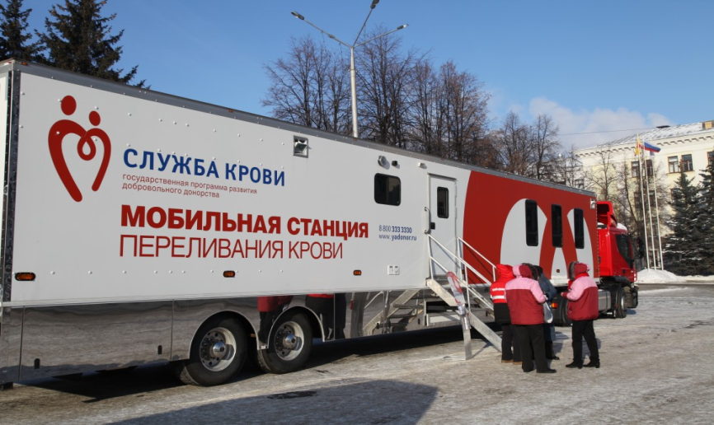
Быть или не быть донором?
Здоровье нации, как моральное, так и физическое, определяется именно тем, как Вы ответите на этот вопрос. Донорство очень почётно и несомненно принесёт моральное удовлетворение и уверенность в себе. Приняв правильное решение стать донором, однажды вы станете другим человеком и это положительно охарактеризует вас как личность. Люди, узнавшие о вашем поступке, без сомнения, сочтут вас хорошим и заботливым человеком.
Донорство должно стать гражданским долгом каждого здорового жителя нашей Кемеровской области.
Подумайте и примите решение стать донором.
Сделайте это ради вас самих.

